Slide 1

Flight game
Made by: taru nipuli, suvi westerberg, monami kirjavainen, topias koskineN

Slide 2
Pelin idea ja tavoite
Pelaajan lentokoneeseen on alussa määritelty maksimimäärä kilometrejä, jonka koneella voi lentää. Pelin alussa pelaajalle arvotaan satunnainen lentokenttä Euroopan lentokentistä, josta hän aloittaa lentokenttäpelin.
Tämän jälkeen peli arpoo pelaajalle kolme lähintä lentokenttää kolmesta eri kokoluokasta. Pelaaja voi valita yhden pienen lentokentän, josta saa 1 pisteen, yhden keskikokoisen, josta saa 3 pistettä, ja yhden ison kentän, josta saa 5 pistettä. Pelin tavoitteena on kerätä mahdollisimman monta pistettä ennen kuin koneen akku loppuu, mikä myös päättää pelin. Joka kierroksella pelaajalle tarjotaan siis kolme kenttävaihtoehtoa, ja hän näkee myös niiden etäisyyden nykyisestä sijainnistaan.
Pelin haasteena on neljä erilaista sääilmiötä, jotka vaikuttavat koneen akun kestoon. Esimerkiksi huonossa säässä akku kuluu tuplasti enemmän kuin selkeällä säällä, vaikeuttaen matkan kulkua. Sääilmiö arvotaan jokaisen lentokenttävalinnan yhteydessä.
Pelin lopuksi pelaajalle näytetään pelissä keräämänsä pisteet. Pelaajan nimi, lentokoneen nimi, viimeinen määränpää ja lopulliset pisteet tallennetaan tietokantaan. Pelaajalla on mahdollisuus valita alussa uusi peli tai tarkastella vanhoja pelitietoja ja pisteitä, joissa näkyvät kolmen pelaajan parhaan tulokset.
Pelin voi lopettaa pelin kesken painamalla E-näppäintä aina samassa yhteydessä kun kysytään seuraavaa kenttää minne haluaa lentää.

Slide 3
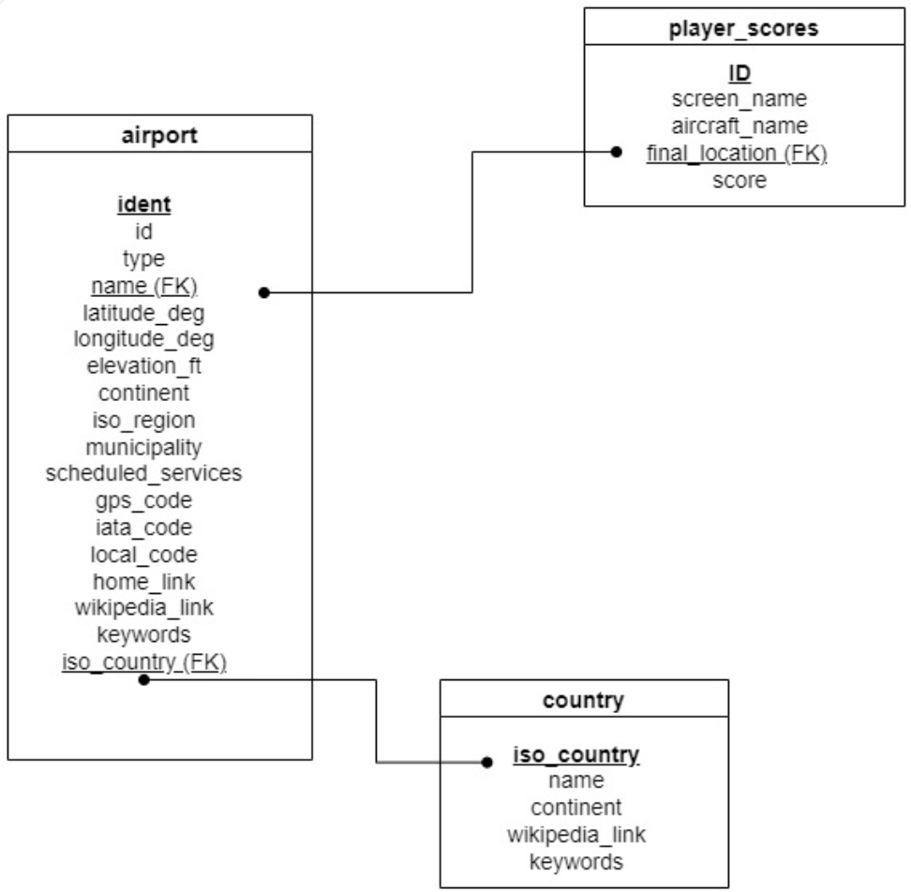
Tietokannan rakenne
Käytämme flight_game tietokantaa josta säilytimme airport sekä country-taulut.
Lisäsimme myös uuden taulun nimeltä player_scores. Tähän uuteen tauluun tallentuu käynnissä olevan pelin pelaajan nimi, lentokoneen nimi, lentokentän nimi jolle pystyi viimeisenä lentämään sekä lopulliset saavutetut pisteet.

Slide 4
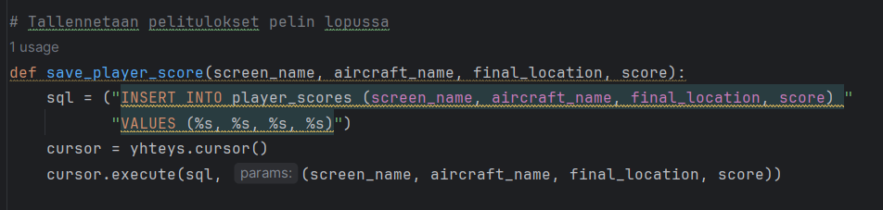
koodiesimerkit
Funktio joka tallentaa pelaajantiedot tietokantaan.

Slide 5
jatkokehitysideoita
Pelaajan mahdollista nähdä sekä omien pelien kaikki tulokset sekä koko pelin top3 pelaajien tulokset.
Palkintosysteemi jossa pelaajat voivat ansaita erilaisia palkintoja saavutuksista.
Kartan/alueen laajennus että on enemmän kenttävaihtoehtoja pelissä.
Jokin aikaraja peliin? Jotain kysymyksiä kohdemaista johon pitää pystyä vastaamaan mahdollisimman nopeasti ja jos ei vastaa tarpeeksi nopeasti niin ei saa pisteitä tms.
Lisää teknisiä ongelmia kuten hätälasku
Pelaajalla voisi olla mahdollisuus parantaa lentokonettaan saamillaan pisteitä, kuten maalata tai enemmän akkua tms.
Pelistä tallentuu enemmän tietoja kuten kaikki käydyt kentät tai niiden lukumäärät. Tai kilometrimäärä mitä pystyi lentämään.

Slide 6

Kiitos! pelaillaan pian.

